Slide 1

THIẾT KẾ CHẾ TẠO QUẠT THÔNG MINH ĐIỀU KHIỂN QUA ĐIỆN THOẠI
ANDROID
Cán bộ hướng dẫn : Th.S. Hoàn Thế Phương
Sinh viên : Trần Đạt Tuyến
- KHÓA LUẬN TỐT NGHIỆP 2019 -

Slide 2
Tổng quan
Mục tiêu của đề tài
Tìm hiểu về lập trình vi điều khiển và ứng dụng
Thiết kế chế tạo quạt thông minh điều khiển qua điện thoại android.
Điều khiển bằng tay là dùng các nút bấm trên điện thoại để tăng giảm tốc độ quạt.
Điều khiển tự động theo môi trường xung quanh, tốc độ quạt tự động thay đổi theo nhiệt độ của môi trường.
+ Nút chuyển từ chế độ tự động sang chế độ bằng tay.
+ Cài đặt quạt hoạt động được ở các giải nhiệt độ khác nhau.
- KHÓA LUẬN TỐT NGHIỆP 2019 -

Slide 3
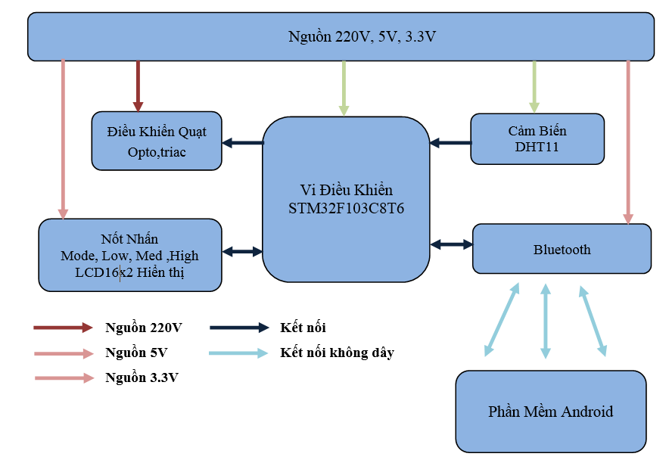
Sơ đồ hoạt động của thiết bị
- KHÓA LUẬN TỐT NGHIỆP 2019 -

Slide 4
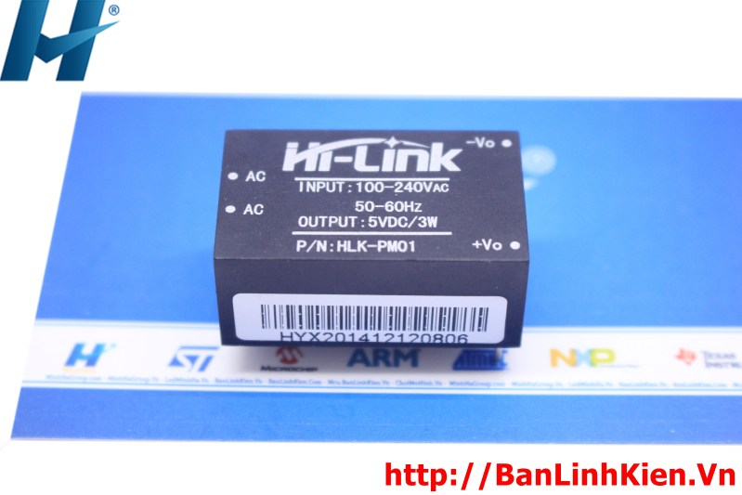
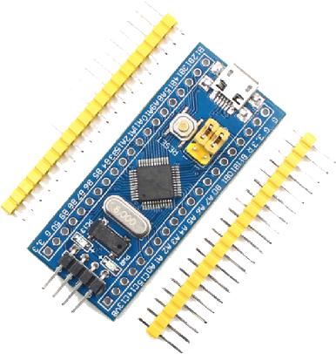
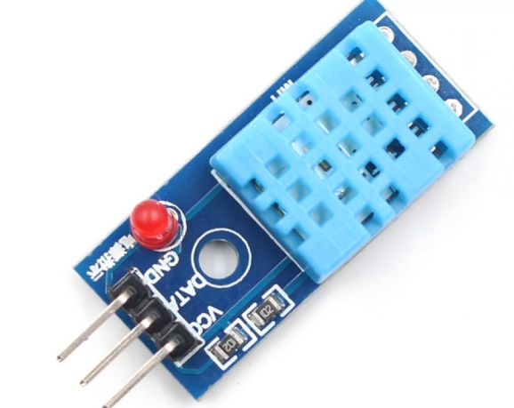
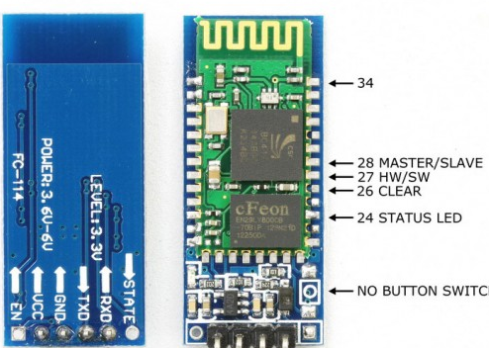
Lựa chọn linh kiện
Bộ nguồn AC220V to DC 5V
Module cảm biến nhiệt độ DHT11
Vi điều khiển STM32F103C8T6
Module Bluetooth HC06
- KHÓA LUẬN TỐT NGHIỆP 2019 -

Slide 5



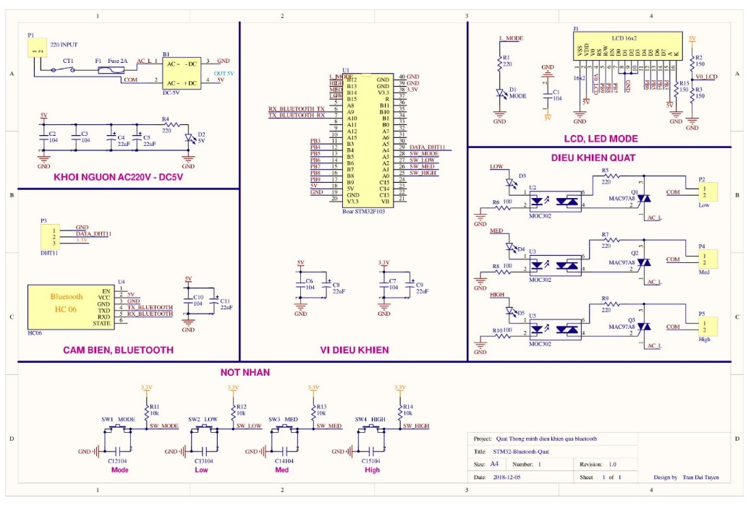
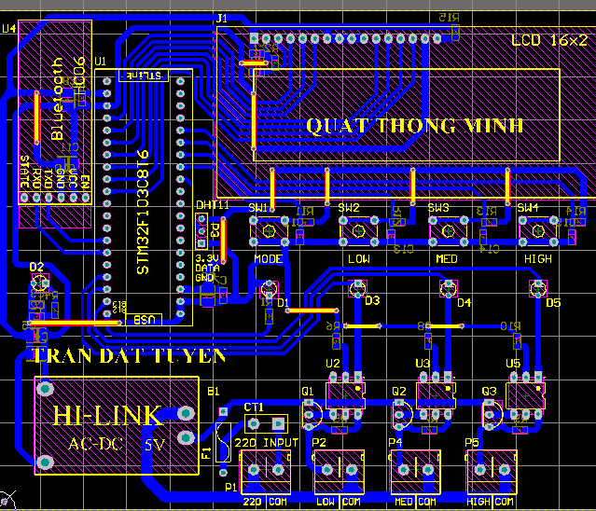

Thiết kế sản phẩm
- KHÓA LUẬN TỐT NGHIỆP 2019 -

Slide 6
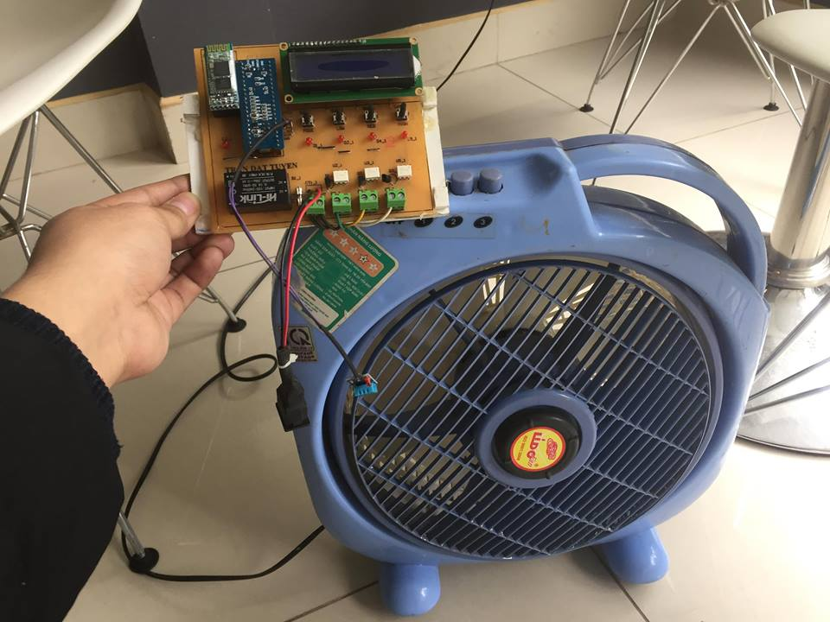
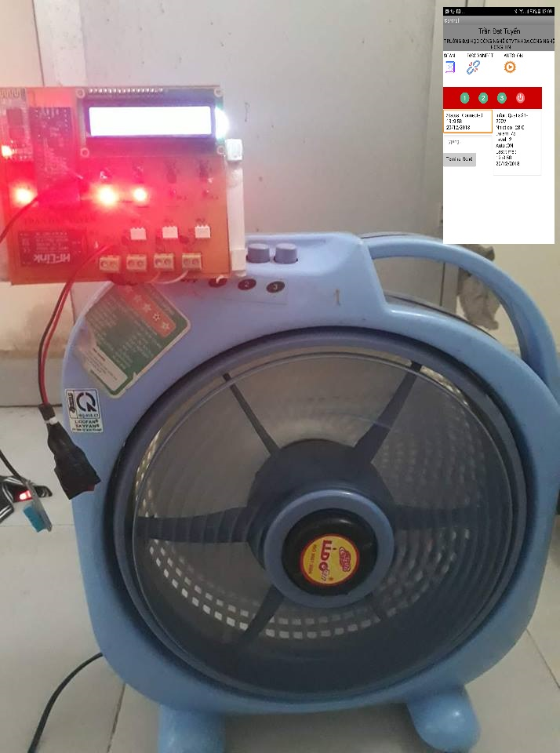
Mô hình sản phẩm
- KHÓA LUẬN TỐT NGHIỆP 2019 -

Slide 7
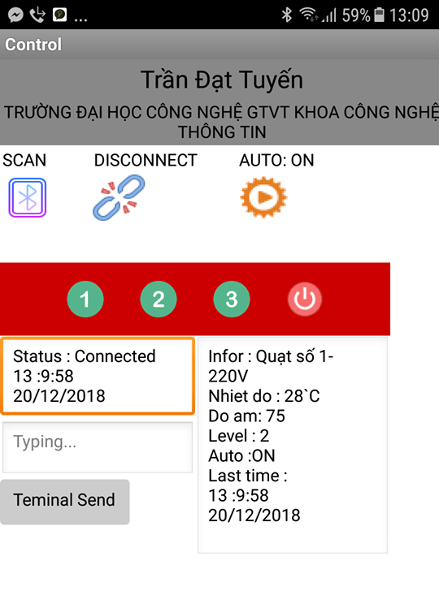
Ứng dụng trên thiết bị android
- KHÓA LUẬN TỐT NGHIỆP 2019 -

Slide 8
Nhận xét
Ưu điểm
Nhược điểm
Ứng dụng trên di động còn hạn chế
Sản phẩm đáp ứng được các yêu cầu chức năng cơ bản đặt ra ban đầu
Thu thập dữ liệu môi trường cập nhật liên tục
Về tính thẩm mỹ còn kém
Khung truyền dữ liệu chưa có độ an toàn cũng như còn gặp lỗi khi cập nhật liên tục
- KHÓA LUẬN TỐT NGHIỆP 2019 -

Slide 9
Tổng kết
Sử dụng các phầm mềm mô phỏng và thiết kế cubemx, Alitum
Lập trình vi điều khiển STM32F103C8T6
Đọc dữ liệu từ các cảm biến với các thông số về môi trường
Các công đoạn của việc gia công mạch in
Thiết kế lập trình ứng dụng trên điện thoại di động android
- KHÓA LUẬN TỐT NGHIỆP 2019 -

Slide 10
Thank for listening
- KHÓA LUẬN TỐT NGHIỆP 2019 -

